Slide 1
雨水收集
2026/04/22
汇报人: 帅进

Slide 2
目录
雨水收集的意义
雨水收集系统的构成
01
02
CONTENTS
雨水收集方法
雨水收集的应用场景
03
04
雨水收集面临的问题
解决措施
05
06

Slide 3
雨水收集的意义
01

Slide 4
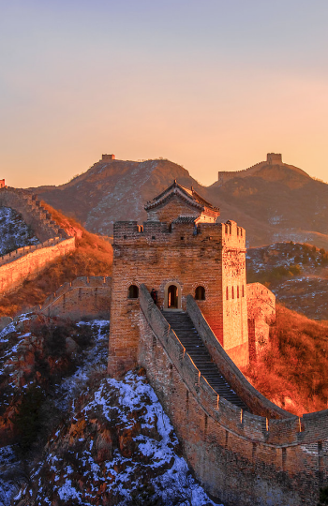
水资源利用
补充城市供水缺口
新加坡NEWater项目将收集的雨水经深度处理后，满足全国40%的用水需求，年供水量达4亿立方米。
农业灌溉高效应用
以色列内盖夫沙漠地区通过雨水收集系统，实现精准滴灌，使橄榄树种植面积扩大2000公顷。
工业循环用水
德国巴斯夫集团工厂利用雨水收集技术，年节约工业用水120万立方米，降低生产成本15%。

Slide 5
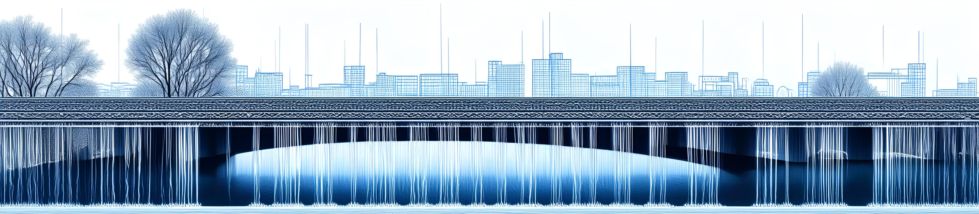
缓解城市内涝
减少地表径流
增强排水能力
提升城市韧性
通过透水铺装、下凹式绿地等设施，北京奥林匹克公园雨水收集系统使区域径流减少40%，有效降低内涝风险。
深圳光明新区建设雨水调蓄池，可暂存3万立方米雨水，在暴雨时缓慢释放，缓解市政管网排水压力。
上海临港新片区推广海绵城市建设，2022年汛期较2018年内涝点减少65%，保障居民出行安全。

Slide 6
雨水收集系统的构成
02

Slide 7

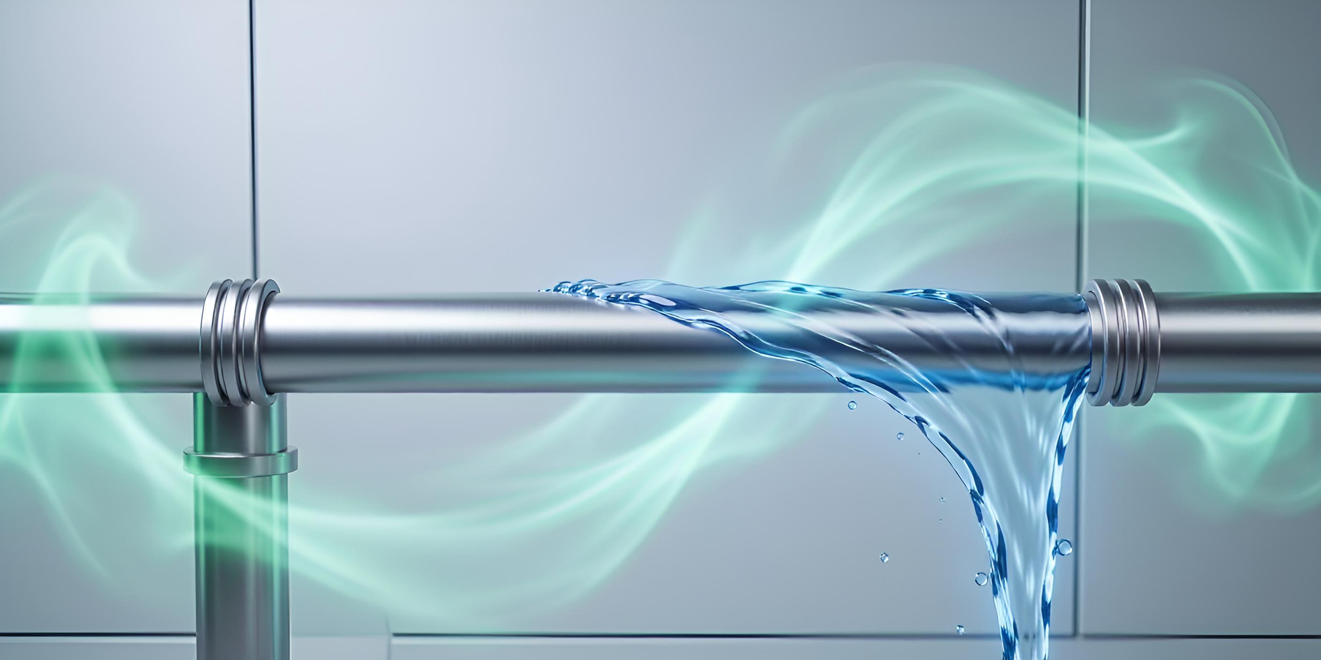
集水装置
地表径流收集装置
公园绿地中常见的下凹式绿地，如上海世纪公园通过植草沟和透水铺装，每年可收集雨水约5000吨用于灌溉。
屋顶集水系统
城市建筑常用的集水方式，如北京某小区采用斜坡屋顶设计，搭配防水卷材和檐沟，年收集雨水量达3000立方米。

Slide 8



输水管道
管道材质选择
管道敷设方式
管道坡度设计
常用材质有PVC-U管（市政雨水工程常用）、HDPE管（柔韧性好，适应地形变化），北京某雨水利用项目采用DN200 HDPE管，使用寿命达50年。
分为明敷和暗埋，住宅小区多采用暗埋（埋深≥0.7米），上海某生态园区雨水管道沿绿化带敷设，减少对路面破坏。
需保证≥0.3%坡度，深圳某雨水收集系统管道按0.5%坡度设计，确保雨水流速达0.6m/s，避免淤积。

Slide 9
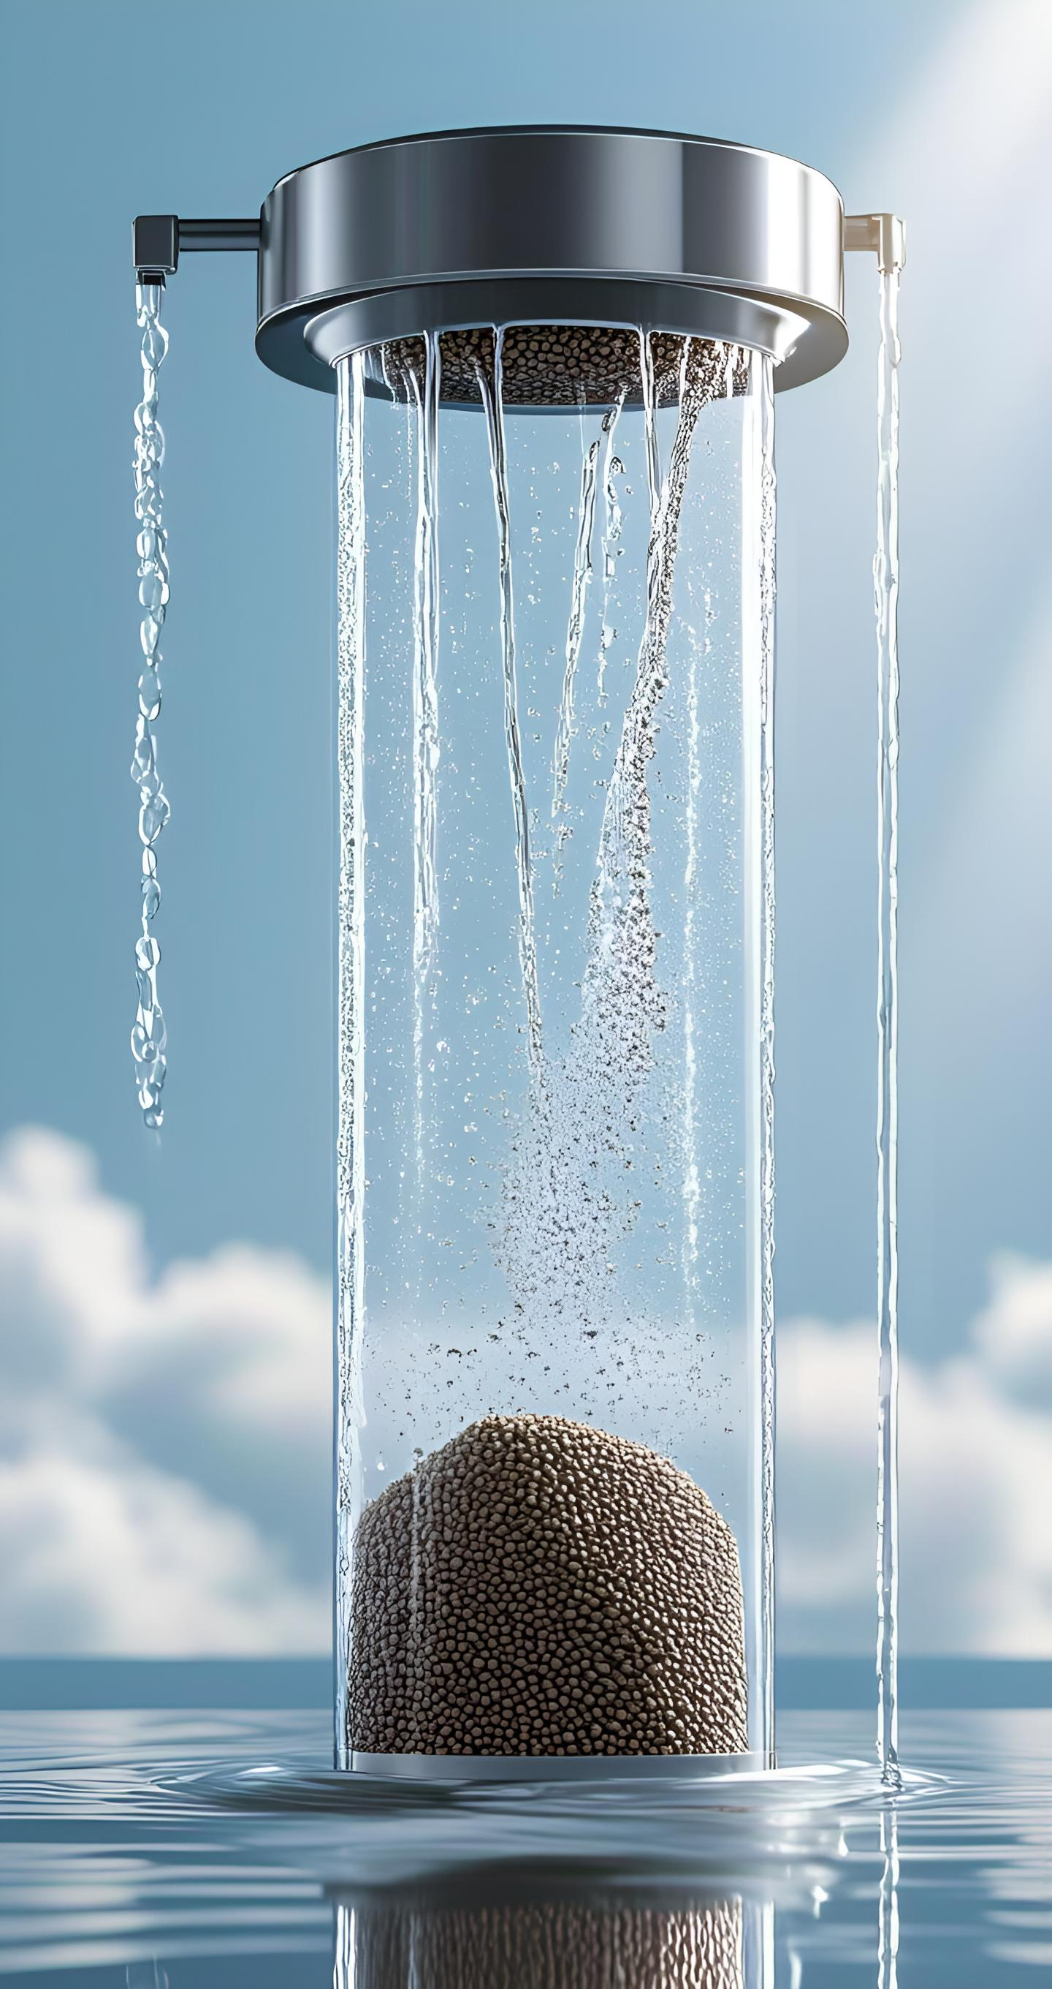
过滤设备
格栅过滤器
在雨水进入收集系统前，格栅过滤器可拦截树叶、塑料瓶等大颗粒杂质，如北京某小区采用304不锈钢格栅，拦截效率达90%以上。
砂滤装置
通过石英砂、无烟煤等滤料去除水中悬浮颗粒物，新加坡榜鹅数码园区砂滤系统使雨水浊度降至5NTU以下，满足景观用水标准。
膜过滤组件
采用超滤膜或微滤膜截留胶体和微生物，德国柏林某雨水处理厂使用PVDF材质膜组件，过滤精度达0.1微米，出水可用于冲厕。

Slide 10
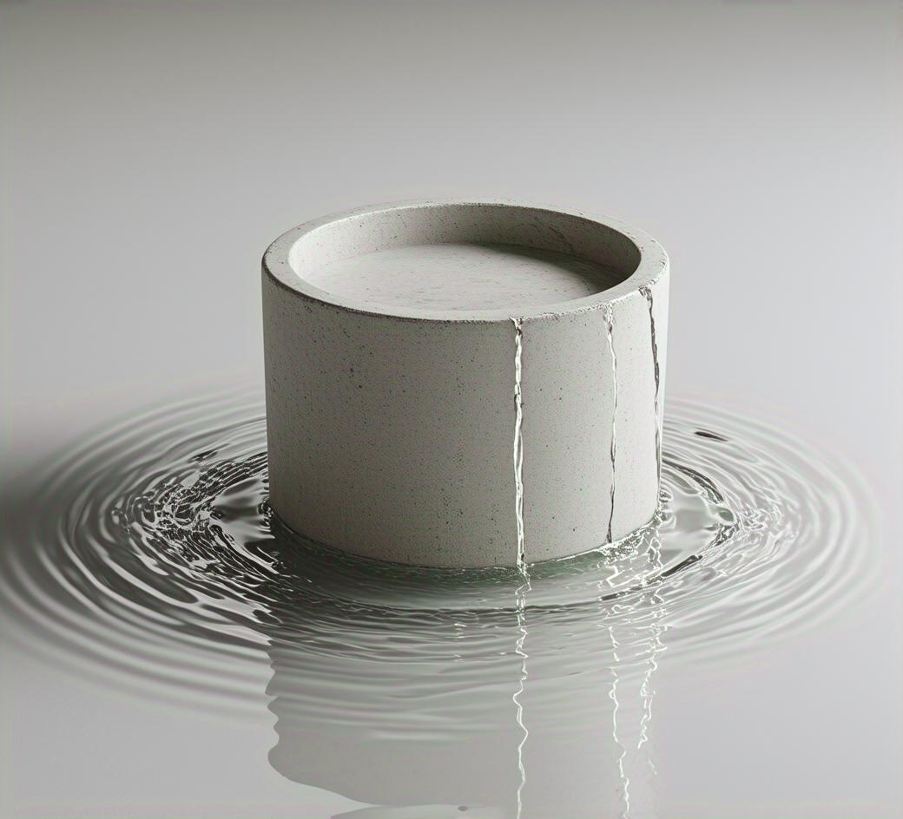
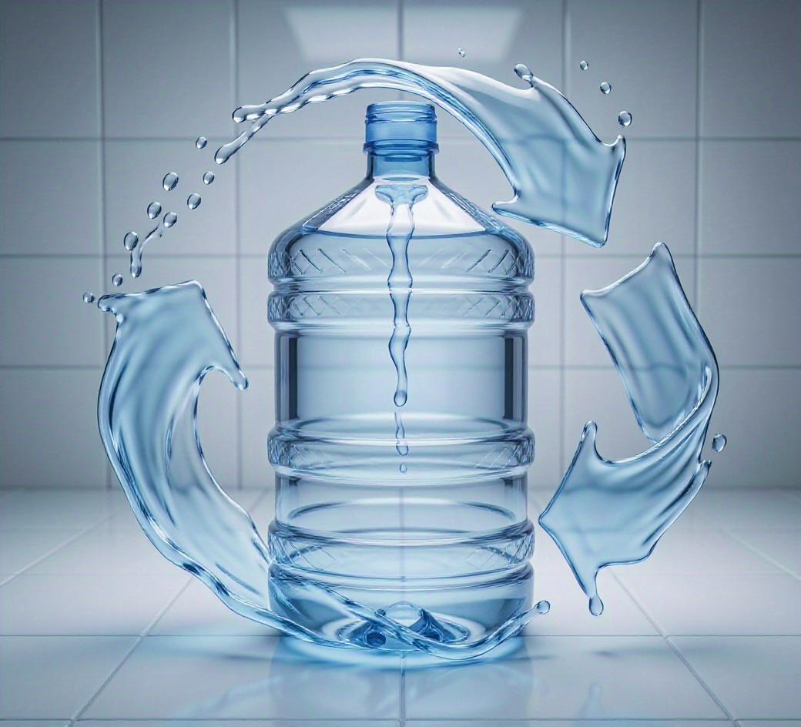
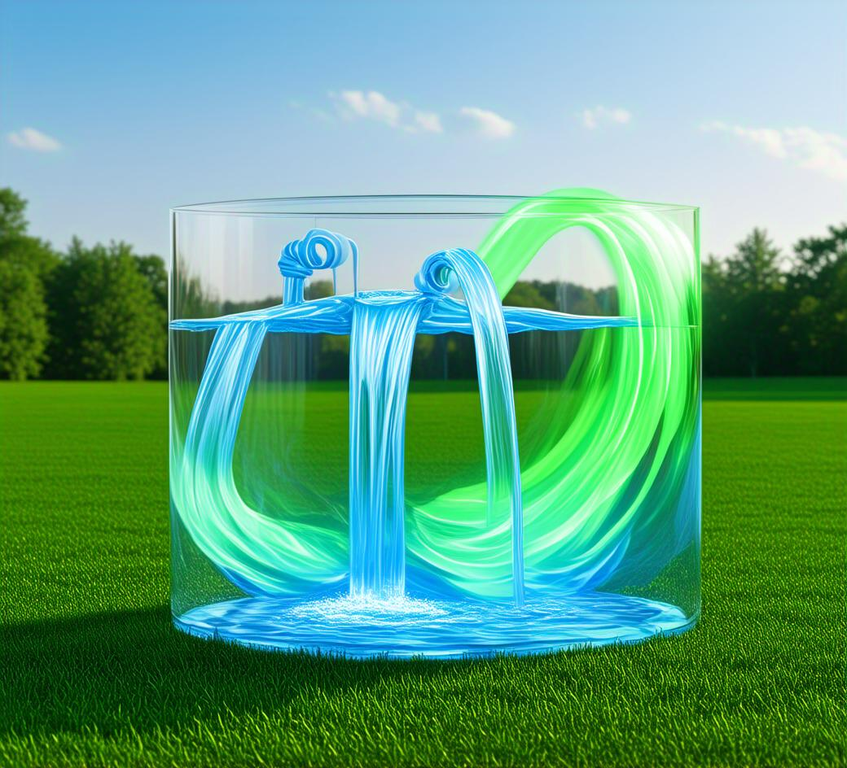
储存容器
混凝土蓄水池
塑料储水罐
在市政雨水收集项目中应用广泛，如北京某小区建设500立方米混凝土蓄水池，可满足300户家庭一周的冲厕用水需求。
农业领域常用高密度聚乙烯储水罐，山东某农场采用2000L塑料罐收集雨水，用于灌溉20亩果园，年节水成本约8000元。
玻璃钢水箱
商业建筑中常见，上海某写字楼安装100立方米玻璃钢水箱，收集屋顶雨水经处理后用于中央空调冷却系统，年减排二氧化碳约5吨。

Slide 11
雨水收集方法
03

Slide 12

屋顶雨水收集
集雨面处理
屋顶需采用防滑、耐候材料，如沥青瓦或金属板，北京某小区改造后年集雨量提升至3000立方米。
输水系统设计
需安装直径110mm的PVC落水管，搭配滤网和沉沙池，上海某办公楼系统年处理雨水2.5万吨。
存储与净化
采用PE材质储水罐，内置石英砂过滤装置，深圳某学校系统净化后水质达绿化灌溉标准。

Slide 13
地面雨水收集
透水铺装收集
下凹式绿地收集
植草沟收集
城市人行道采用透水砖，如北京奥林匹克公园，雨水通过砖体缝隙渗入地下蓄水池，年收集量达5万吨。
上海世博园区设计下凹式绿地，低于路面10-15厘米，有效蓄积雨水，年减排径流约30%。
深圳光明新区道路两侧植草沟，通过植被过滤净化雨水，汇入市政雨水管网，处理效率达80%。

Slide 14
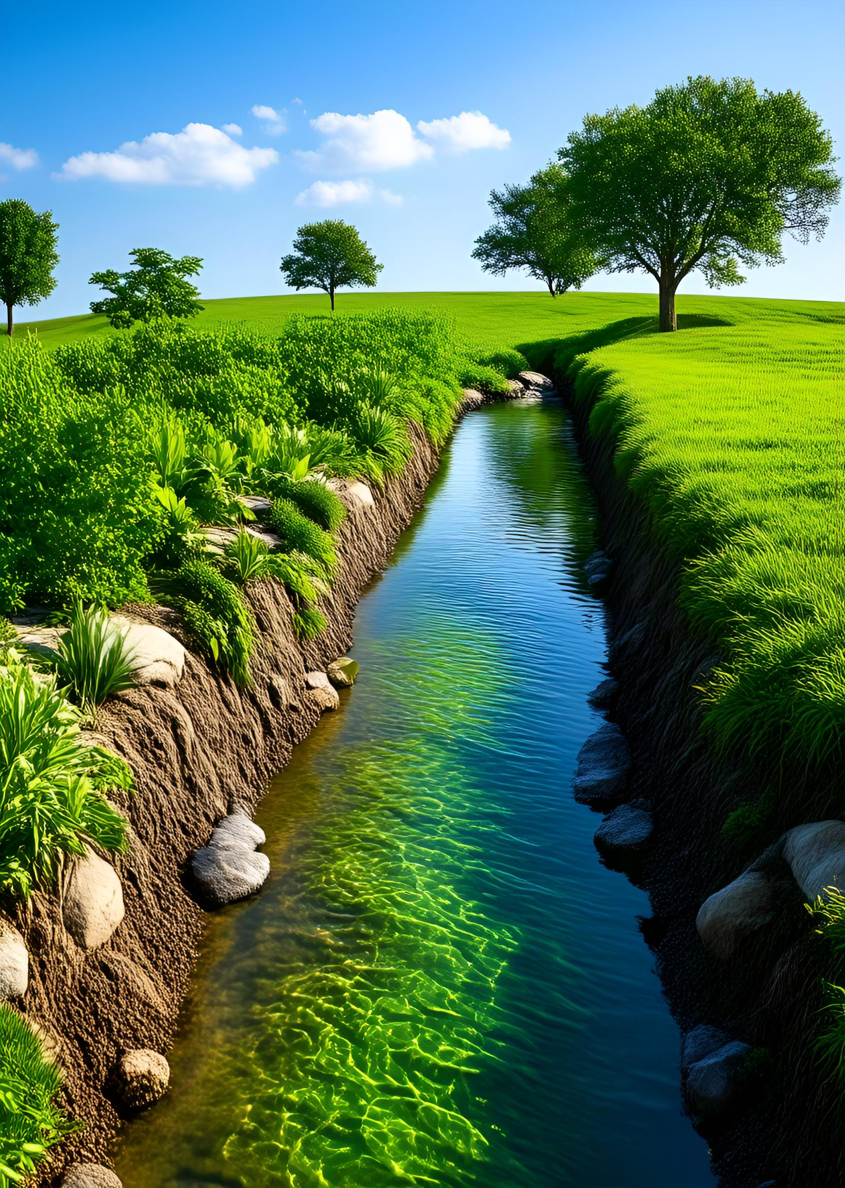
绿地雨水收集
下凹式绿地技术
北京奥林匹克公园采用下凹式绿地设计，低于地面10-15厘米，年收集雨水约2万立方米，有效补充园区绿化用水。
植草沟渗透系统
深圳光明新区道路两侧植草沟宽1.2米，深0.6米，搭配透水铺装，年渗透雨水超5000吨，缓解城市内涝。
生物滞留设施
上海辰山植物园生物滞留区种植鸢尾、菖蒲等植物，通过土壤-植被-微生物系统净化雨水，年处理量达8000立方米。

Slide 15
雨水收集的应用场景
04

Slide 16
农业灌溉
01
02
03
大田作物雨水灌溉系统
果园雨水蓄灌应用
梯田雨水利用模式
以色列内盖夫沙漠地区采用雨水收集与滴灌结合技术，年节水超30%，使小麦种植面积扩大2000公顷。
中国甘肃定西苹果园修建集雨窖5000余个，雨季蓄水供旱季灌溉，使苹果产量提升15%-20%。
云南元阳哈尼梯田通过竹管引流收集雨水，配套蓄水池灌溉水稻，保障年亩产稳定在600公斤以上。

Slide 17
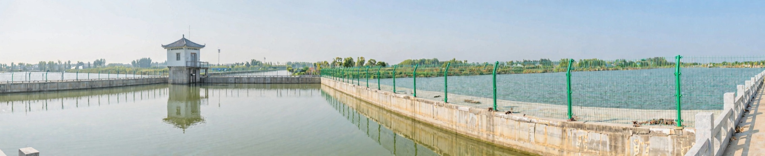
景观用水
人工湖与水景补给
绿化灌溉与植物养护
喷泉与景观瀑布运行
新加坡滨海湾花园的人工湖，利用雨水收集系统每年补给约30万立方米水量，维持“花穹”与“云雾林”的景观水位。
北京奥林匹克森林公园采用雨水回收技术，用于园区内200余种植物灌溉，年节水达15万吨，减少市政用水依赖。
迪拜棕榈岛亚特兰蒂斯酒店的音乐喷泉，通过雨水过滤系统提供水源，每小时循环利用雨水约500立方米，降低运营成本。

Slide 18
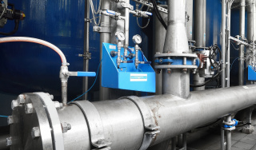
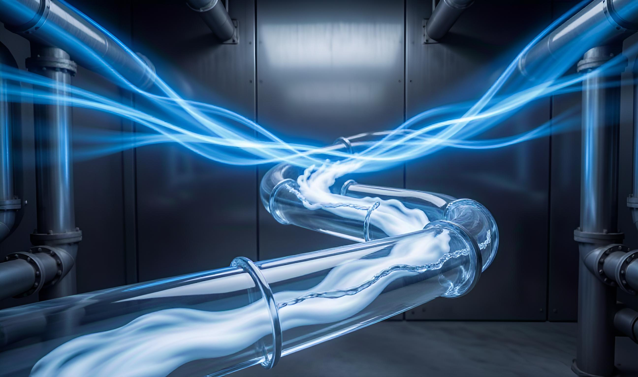
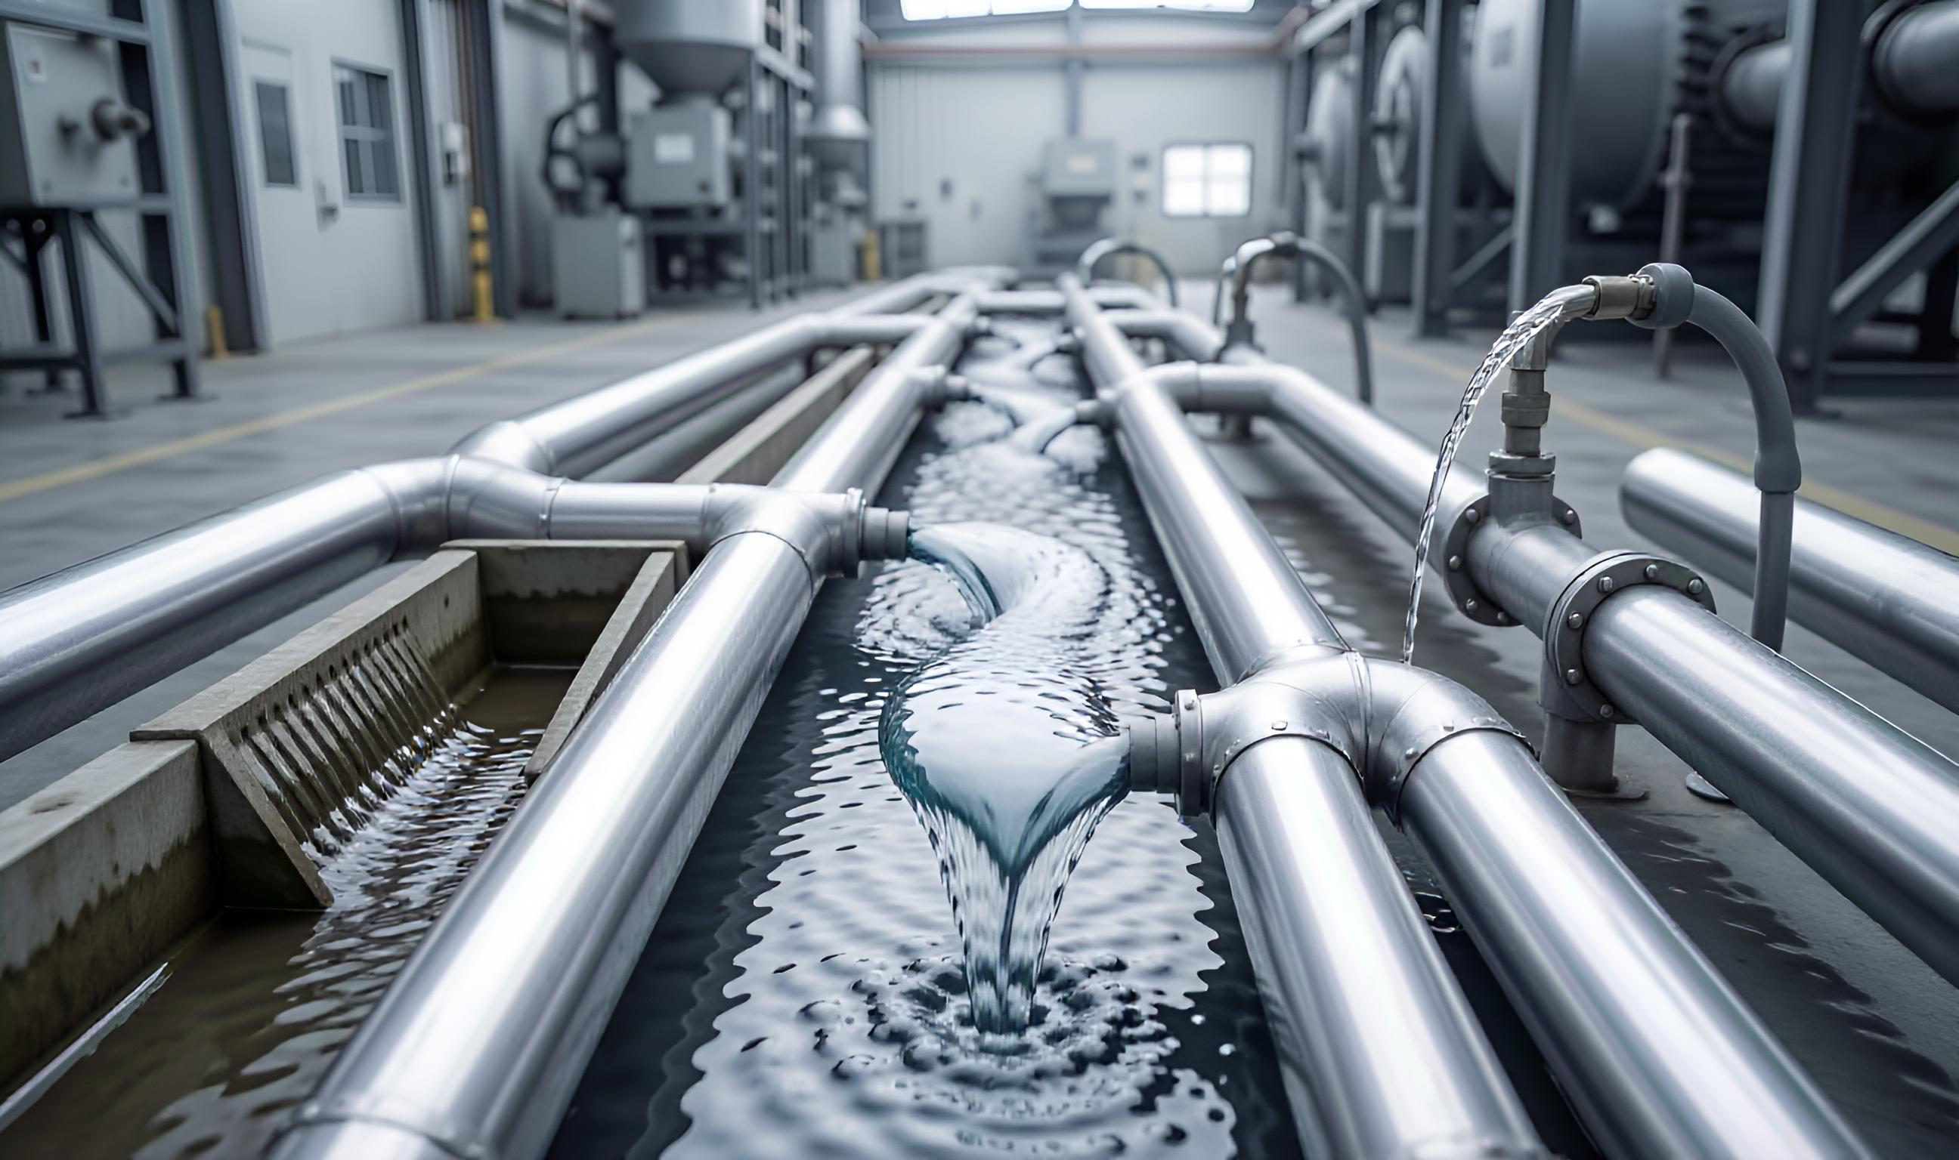
工业用水
冷却循环用水
工艺生产用水
厂区清洁用水
钢铁企业如宝武集团某基地，将收集雨水经处理后用于高炉冷却系统，年节水超120万吨，降低工业用水成本约15%。
电子制造业中，台积电南京厂利用雨水处理技术，将收集的雨水用于晶圆清洗前的预处理，水质达标且年减少自来水用量8万立方米。
汽车制造商特斯拉上海超级工厂，用收集的雨水进行厂区道路冲洗、设备外部清洁，日用水量约300吨，占厂区总清洁用水的40%。

Slide 19
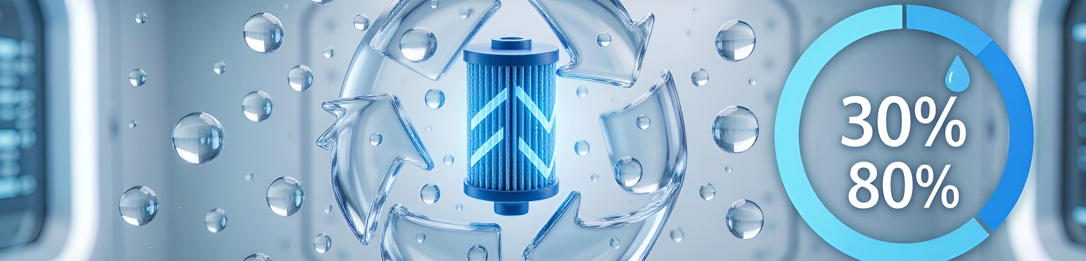
家庭冲厕
系统设计要点
节水效益数据
实际应用案例
家庭雨水冲厕系统需设沉淀池和过滤装置，如北京某小区采用PP棉过滤+紫外线消毒，确保水质达标。
广州某家庭安装雨水冲厕系统后，月均节水12吨，占家庭总用水量的30%，年节省水费约500元。
深圳某绿色建筑小区，90%住户使用雨水冲厕，雨季收集雨水可满足冲厕需求的80%，获市级节水示范称号。

Slide 20
雨水收集面临的问题
05

Slide 21
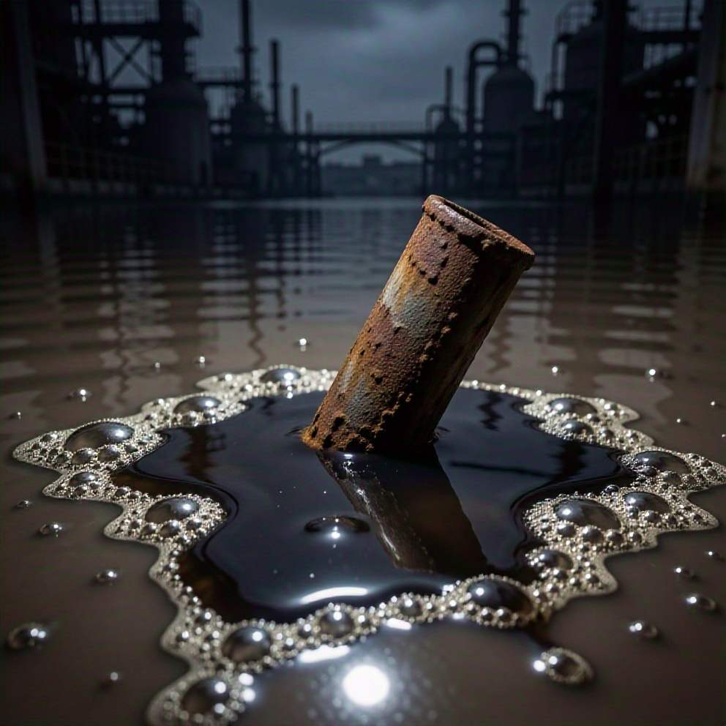
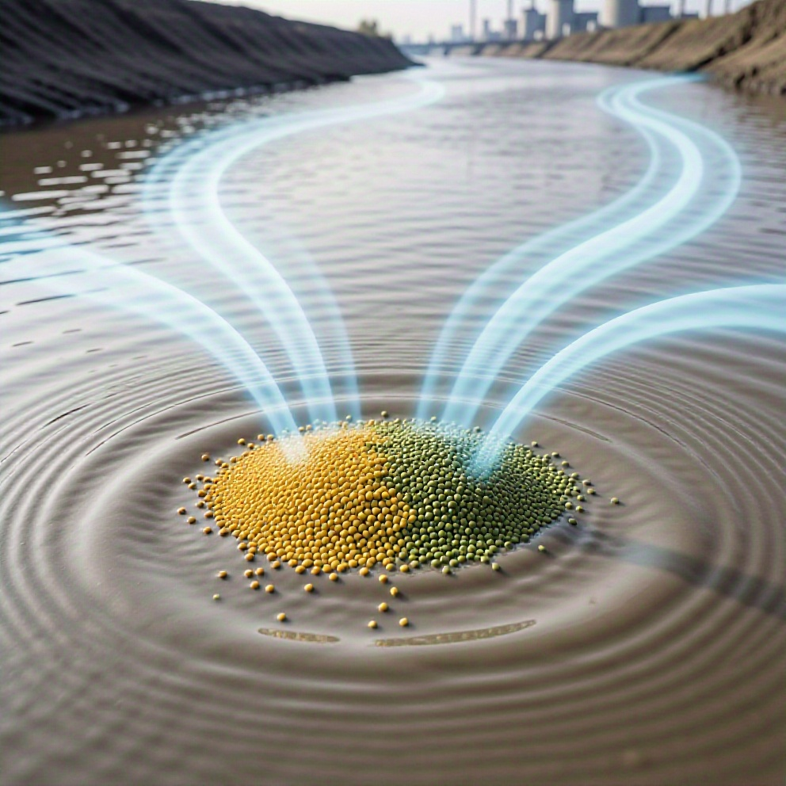

水质污染
初期雨水污染物冲刷
农业面源污染渗透
工业废水非法排放
城市降雨初期，雨水冲刷屋顶、路面，携带大量油污、重金属，如北京某小区雨水口检测显示COD浓度超地表水V类标准3倍。
农田过量使用化肥农药，降雨时随径流进入收集系统，江苏太湖流域曾因农田氮磷流失导致雨水收集水质总磷超标。
部分企业偷排工业废水，污染周边雨水汇水区，2022年浙江某工业园区雨水收集池检测出重金属铬超标12倍。

Slide 22
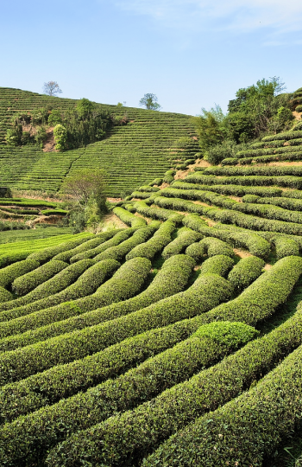
初期投资大
设备采购成本高
雨水收集需购置截污挂篮、PP模块蓄水池等设备，某小区项目采购设备花费超30万元，占总投资60%以上。
施工安装费用贵
屋顶雨水收集系统安装需专业团队，北京某办公楼施工费达15万元，含管道铺设、防水处理等工序。

Slide 23
解决措施
06

Slide 24
水质处理
预处理工艺
过滤技术应用
消毒处理环节
采用格栅+沉淀池组合工艺，北京奥林匹克公园雨水收集系统中，通过格栅去除树叶等杂物，沉淀池可使80%以上悬浮物沉淀。
新加坡ABC水计划中，雨水经砂滤+活性炭过滤后，浊度降至1NTU以下，达到景观用水标准，用于公园喷泉补给。
德国柏林某社区雨水利用项目，采用紫外线消毒技术，处理后雨水细菌总数＜10CFU/mL，可直接用于绿化灌溉。

Slide 25
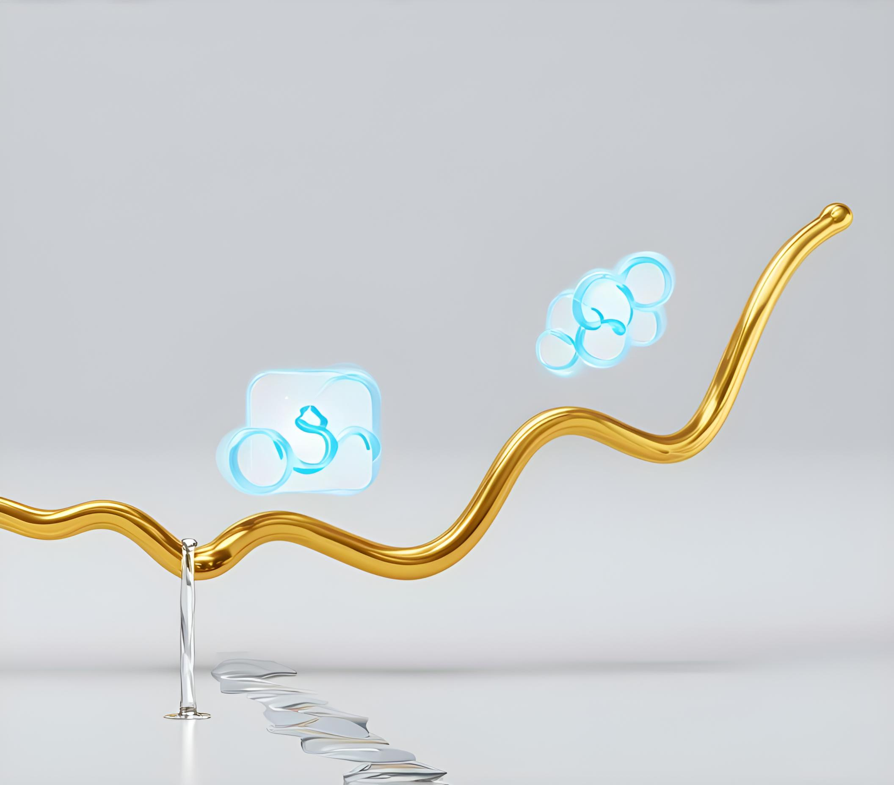
优化投资方案
引入PPP模式吸引社会资本
如深圳光明新区雨水收集项目，政府与北控水务合作，社会资本占比60%，共建调蓄池及管网系统。
申请专项补贴与绿色信贷
北京某雨水利用企业获国家发改委200万元专项补贴，同时取得兴业银行绿色信贷利率下浮15%优惠。
推行阶梯式投资回报机制
上海虹桥商务区雨水回收项目，按回用效益分档计费，年投资回报率达8%-12%，吸引多家环保基金参与。

Slide 26
谢谢
THE END

Slide 27

以上内容由 WPS AIPPT 生成，仅供参考
扫码或点击链接，快速生成 PPT
https://aippt.wps.cn

